Slide 1

INCREASING THE PARALLEL EFFICIENCY OF A SOLVER FOR THE DIRECT NUMERICAL SIMULATION OF TURBULENCE
Milano, 3 Ottobre 2019
Mirco Meazzo - 873477
Relatore: Prof. Maurizio Quadrio
Notes:
Buongiorno ... sono ..
Durante la mia tesi mi sono occupato della stesura di un codice altamente parallelo
per la simulazione numerica diretta dei fenomeni legati alla turbolenza

Slide 2
The Direct Numerical Simulation
In order to get an insight of the turbulence phenomena the only way towards knowledge is the direct numerical simulation (DNS) of the Navier-Stokes equations.
This computational technique does not involve turbulence models, therefore requires exceptional computational power in order to investigate all spatial scales, from the dissipative ones up to the integral length.
RANS
LES
DNS
Industry
Academy
Mirco Meazzo - 873477
Notes:
Dal punto di vista numerico unico strumento affidabile,
DNS non si avvale,
Non adottare modelli .. Costi computazionale molto elevato,
che rendono impossibile riprodurre flussi di interesse industriale
pertanto è impiegata solo nell'ambito accademico ->
Scopo approfondire conoscenza turbolenza al fine di creare modelli affidabili

Slide 3
High Performance Computing
Courtesy of TOP500.org
The solution is rely in HPC, however, to achieve the theoretical performances we must design the solver using a parallel strategy
Mirco Meazzo - 873477
Notes:
Costi computazioni -> HPC
Figure testimoniano come crescita dimensioni simulazioni è legata crescita potenza supercalcolatori
non proporzionali
HPC necessario sviluppo solutore parallelizzati

Slide 4
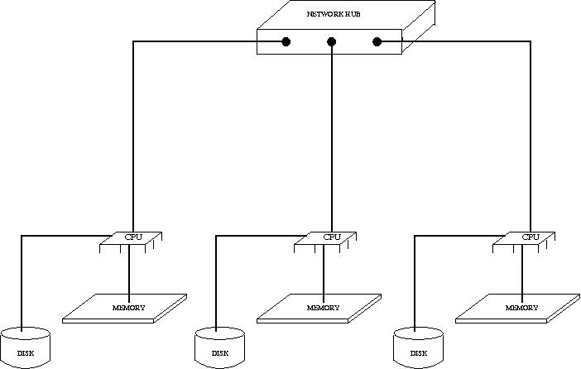
Distribuited Shared Memory
Starting point: "A low-cost parallel implementation of direct numerical simulation of wall turbulence", P. Luchini and M. Quadrio, JCP (2006)
Our goal was to realize a massively parallel solver, starting from the original poor-parallelized implementation
MPI Technology
Mirco Meazzo - 873477
Notes:
Punto di partenza è stato codice a memoria distribuita
bassa efficienza parallela
Al fine di aumentare efficienza
innanzitutto introdotto MPI:
Libreria che contiene un insieme di funzioni pensate per gestire la comunicazione tra processori appartenenti alla stessa rete

Slide 5
Distribuited Shared Memory
Pros:
Scales well with a large number of nodes
Provides large virtual memory space
No need to replicate data
Use cheaper hardware
Drawbacks:
Message passing latency
Bandwidth limitations
Difficult troubleshooting
Mirco Meazzo - 873477
Notes:
Adozione MPI richiede apposito metodo di programmazione
1 codice 4000 cores
Vantaggi di questo modello di programmazione
Principale possibilità di scalare elevato n nodi
utilizzo di hardware standard rispetto a CUDA
Svantaggi: latenza messaggi,
dipendenza larghezza banda e dimensione messaggi

Slide 6
Solver Features
Based on Fourier expansion series along homogenous directions
Compact finite differences along wall normal direction
Convolutions computed in physical space to reduce computational cost
Massively parallel thanks to MPI implementation
1D or 2D domain decomposition
Written partially in CPL and partially in C
MPI
fftMPI
Communication
Array Transpose
Mirco Meazzo - 873477
Notes:
In questa slide ho riportato principali feature codice.
Simulazione Channel flow ovvero flusso attraverso canale limitato da 2 pareti
1,2,
caratterizzate da elevata precisione, costi paragonabili alle diff finite
infine ridurre costo computazionale 3,
4, ed è caratterizzato dalla possiblità decomp 1D o 2D,
Al fine di adottare le nuove soluzioni è stato introdotto codice in C

Slide 7
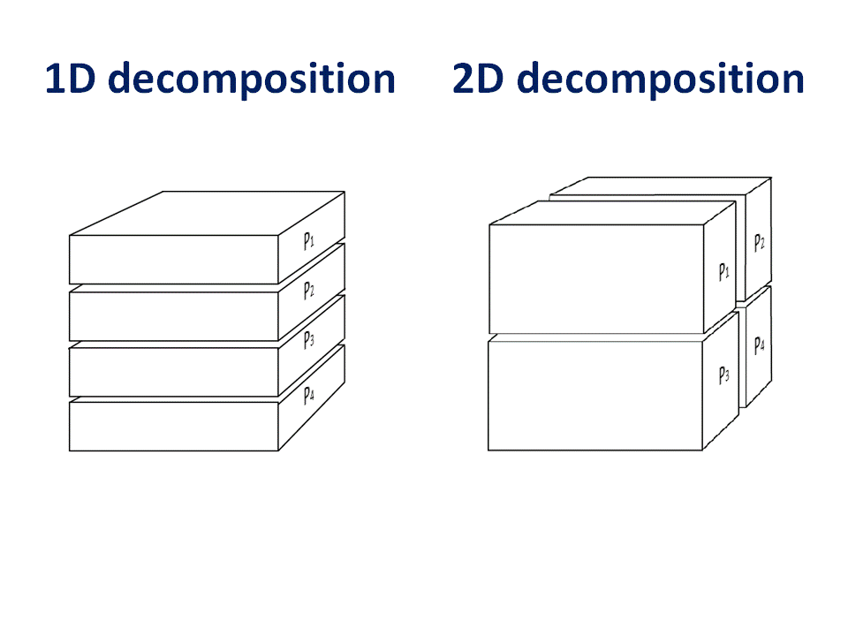
Domain Decomposition
Courtesy of P3DFFT.net
Mirco Meazzo - 873477
Notes:
Decomposizione dominio
1D simile originale,
decomposizione 2D, -> consente maggiore scalabilità del codice,
sposta limite teorico scaling,
prodotto tra i 2 modi più piccoli
Eseguendo convoluz dominio fisico è necessaria strategia per eseguire trasposizione array

Slide 8
Scaling Performance (1/2)
128x128x128 Grid
256x256x512 Grid
Mirco Meazzo - 873477
Notes:
Panoramica degli Speedup ottenuti dal codice (=t_single/t_p)
CPL,
1D+MPI 2D
dx:
sensibilità n cores -> mancanza openMP x gestire efficiente elevato n thread
Decomp 1D non presenta sensibilità al #CORES

Slide 9
Scaling Performance (2/2)
256x256x512 Grid
Speedup vs Mesh Size
Mirco Meazzo - 873477
Notes:
Su suggerimento del Cineca -> adottato Intel 18,
suite -> Autovettorizzazione codice sopperire...
Performance raddoppiate
a dx:
Trend di crescita del picco dello speedup
Hyperthreading poco efficace,

Slide 10
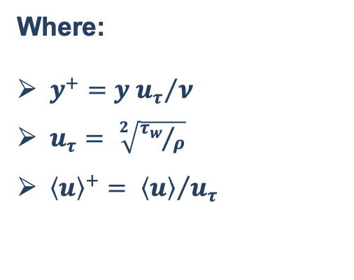

Validation
${Re}_{τ}=180$ Statistics
Buffer Region
Where:
$y^{+}={y u_{τ}}/ν$
$u_{τ}= \sqrt[2]{{τ_{w}}/ρ}$
${\left\langle u\right\rangle }^{+}= {\left\langle u\right\rangle }/{u_{τ}}$
Viscous Sublayer
Logarithmic Region
Mirco Meazzo - 873477
Notes:
Validare solutore, Re=5600
Fitting dati perfetto
Legge di parete: brevemente …
PROFILO MEDIO DI VELOCITA'

Slide 11

Increasing ${Re}_{τ}$ to ${Re}_{τ}$=1000
2 Billions of DOF
40 GB of data per step
Mirco Meazzo - 873477
Notes:
Aumento Re ->costi
Aumento Re => Aumento portata, variazione shear stress
ampliamento della regione logaritmica
…Re2000
17miliardi di gdl, ½ TB per step

Slide 12
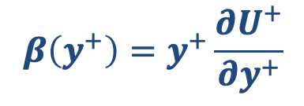
A Better Look at the Log Region
A well established indicator function
$$β\left(y^{+}\right)=y^{+}\frac{∂U^{+}}{∂y^{+}}$$
: Ref. data from Moser and Lee, JFM(2015)
Mirco Meazzo - 873477
Notes:
Perchè Aumento Re?
Implica ampliamento della regione logaritmica,
Questa regione è riconoscibile impiegando la indicator function
la quale presenta un plateau nel caso in cui il profilo medio di velocità acquisisca un andamento logaritmico
se log -> B=1/K (K=Von Karman)

Slide 13
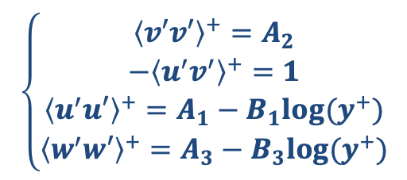
Fluctuations Behaviour at High Re (1/2)
How does the high Re condition modify our fluctuations profiles?
Townsend’s attached eddy hypothesis:
Logarithmic region
Self-similar eddies
Velocity field influenced up to wall
Eddy size scales with wall distance
$$\left\{\begin{aligned}{\left\langle v′v′\right\rangle }^{+}=A_{2} \\ −{\left\langle u^{′}v^{′}\right\rangle }^{+}=1 \\ {\left\langle u^{′}u′\right\rangle }^{+}=A_{1}−B_{1}log⁡(y^{+}) \\ {\left\langle w^{′}w′\right\rangle }^{+}=A_{3}−B_{3}log⁡(y^{+})\end{aligned}\right.$$
Mirco Meazzo - 873477
Notes:
All’interno della regione logaritmica,
secondo l'ipotesi di attached eddies formulata da Towsend,
è prevista:
presenza vortici similari, con dimensioni funzione dist parete
e che modificano campo di velocità sino alla parete
Secondo questa ipotesi le fluttuazioni dovrebbero essere caratterizzati da 4 andamenti

Slide 14
Fluctuations Behaviour at High Re (2/2)
Streamwise fluctuations term is close to develop a logarithmic behaviour
Higher Re needed
Spanwise fluctations term exhibit logaritmic behaviour
Mirco Meazzo - 873477
Notes:
Fluttuazioni trasversali presentano andamento logaritmico
Fluttuazioni longitudinali sono vicine a presentare andamento logaritmico

Slide 15
Conclusions
Possibility to handle very large simulations
Good scalability reached
Today’s market trend has moved from «Raise Clock Frequency» towards «Raise the cores number»
OpenMP implementation is recommended to increase the efficiency of the solver over present and future clusters families processors
Mirco Meazzo - 873477
Notes:
Abbiamo creato un solutore in grado di gestire grosse simulazioni
e abbiamo raggiunto una buona scalabilità
tuttavia la tendenza odierna del mercato si è spostata

Slide 16
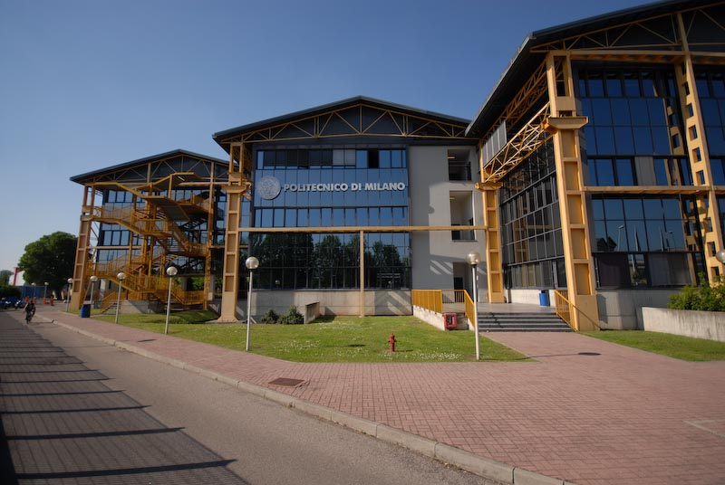
Titolo presentazione sottotitolo
Thanks for the attention
… And these unforgettable years!
Milano, XX mese 20XX

